Slide 1
Хроматография, әдісдің жіктелуі. Негізгі теория, хроматографиялық параметрлер.
Жоғары эффективті сұйық хроматография.
Исмаилова Акмарал Газизовна

Slide 2
Хроматография дегеніміз – қоспаларды бөлетін сорбцияның динамикалық тәсілі, ол қозғалатын және қозғалмайтын екі фаза аралығында қосылыстың таралуы нәтижесінде орындалатын, сорбциялық және десорбиялық актілердің бірнеше рет қайталануына негізделген процесс.
Қозғалмайтын фаза ретінде қатты зат – сорбенттер немесе қатты зат бетіне орналастырылған пленка, гель, сұйықтық және т.б. қолданылады. Қозғалатын фаза ретінде сұйықтықтар, газдар (азот, аргон, гелий, сутегі) пайдаланылады.

Slide 3
Қоспаны хроматографиялық әдіспен зерттеуді 1903 ж. орыс ғалымы М. С. Цвет ұсынды, ол қоспа құрамындағы қосылыстардың әртүрлі боялған аймақтарға бөлінгенін байқады және ол хроматографиялық әдістің негізі ретінде қолданылды. /Хромос – түс/ заттың түсі / графо – жазу /.
Хроматографиялық әдіс көпсалалы, қолданылу аймақтары:
Қосылыстарды тазарту үшін;
Өте сұйытылған ерітінділерден қосылысты концентрлеу үшін;
Күрделі неорганикалық және органикалық қоспаларды бөлу үшін;
Қосылыстарды идентификациялау үшін;
Қосылыстардың сандық құрамын анықтау үшін.

Slide 5
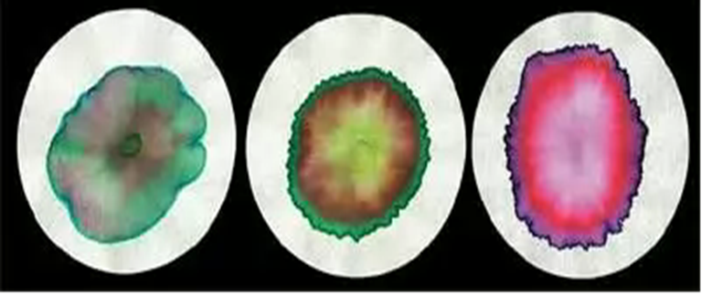
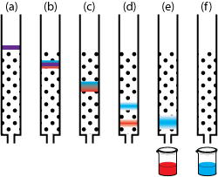
2. Хроматографиялық талдаудың орындалуына байланысты
Колонкалы, бөліну арнайы колонкаларда орындалады
Жазықтықты, бөліну арнайы қағазда (қағазды хроматография) немесе сорбенттің жұқа қабатында (жұқа қабатты хроматография)

Slide 6
3. Сорбент пен сорбат әрекеттесу механизміне байланысты:
Таралу, бөлінетін қосылыстың қозғалмайтын фазада ерігіштігіне байланысты
Ионалмасу, бөлінетін қосылыстың ионалмасу қабілеттілігіне байланысты
Адсорбцонды, бөлінетін қосылыстың сорбентпен адсорбциялануына
Эксклюзионды, бөлінетін қосылыстың молекуласының түрі мен өлшеміне байланысты
Аффинді, кейбір биологиялық заттар мен биохимиялық процестердің спецификалық әрекеттесуіне байланысты
4. Хроматографиялау мақсатына байланысты
Аналитикалық, сапалық және сандық талдау
Препаративтік, таза зат алу үшін, микроқоспаларды бөлу және концентрлеу үшін
Өнеркәсіптік, процесті автоматты басқару үшін

Slide 7
Хроматографиялық теория
Қосылыстардың бөліну жағдайын түсіну үшін теориялық тарелка және кинетикалық теориялары қолданылады.
Теориялық тарелка теориясын 1941 жылы ағылшын ғалымдары А.Мартин және Р. Синг ұсынған, хроматографиялық колонкалар дискретті (жеке) қатардан тұрады, яғни горизантальды орналасқан теориялық тарелка санынан тұрады.

Slide 10
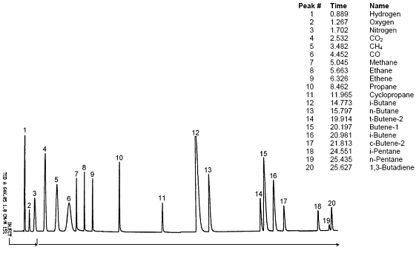
Процестің нәтижелері хроматографияның барлық түрлерінде де хроматограмма деп аталатын үздіксіз қисық түрінде тірkеледі.

Slide 11
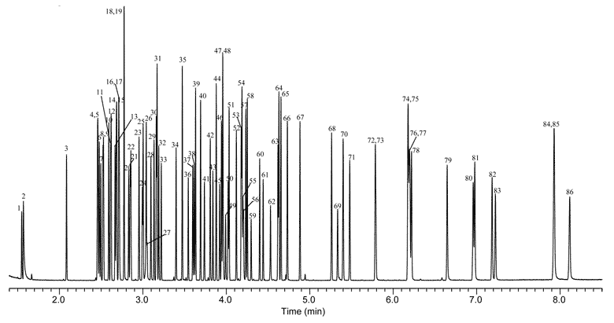
Хроматограмма Хроматограмма - детектор сигналының үлгіні енгізгеннен кейінгі уақытқа тәуелділігі.
Сигнал қарқындылығы, ш.б.
Уақыт, мин

Slide 12
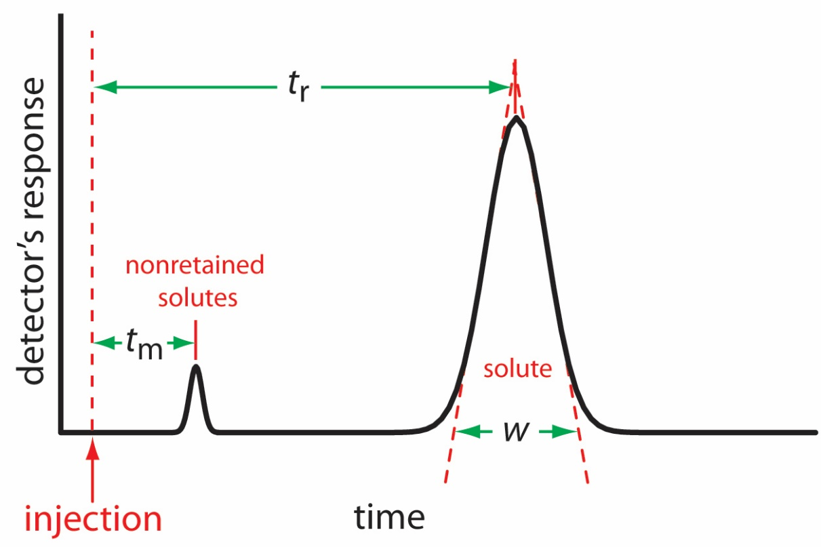
Негізгі параметрлер
ұсталу уақыты t_{R} немесе t_{r} - колонка арқылы өткен қосылыстың енгізілгеннен максимальды шың тіркелегенше кеткен уақыт
Бағанның бос уақыты, t_{m} , ұсталмайтын заттарды элюирлеу үшін қажетті уақыт.
Шың ені W

Slide 13
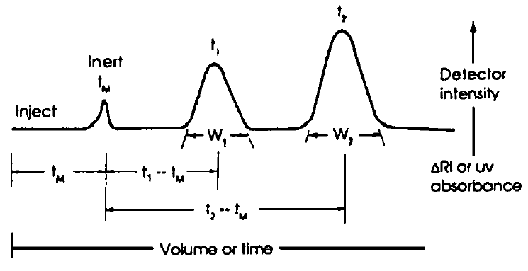
Шың ені W , шың биіктігі(h) , шың ауданы (S)
ұсталу көлемі (V_{R} ) - колонка арқылы өткен қосылысты элюирлеуге кеткен қозғалатын фазаның көлемі
колонкадан жуылып шыққан зат мөлшері (m) – хроматограмма тәуелділігінен шың ауданы арқылы анықталады
ұсталу коэффициенті (R) – қосылыстың қозғалыс жылдамдығының қозғалатын фазаның қозғалыс жылдамдығына қатынасы

Slide 14
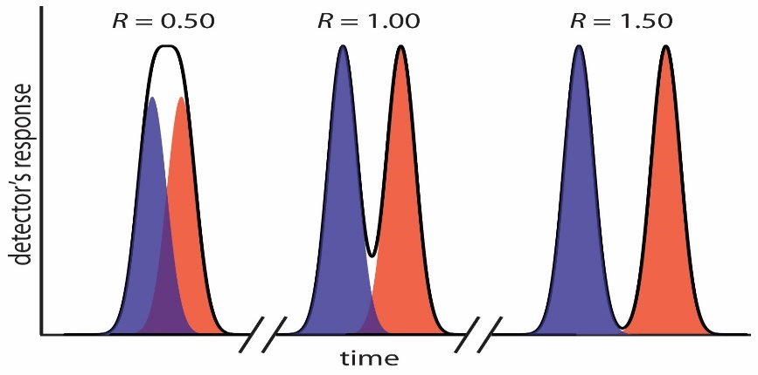
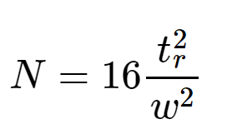
Хроматографиялық бөліну сипаттамасы
R_{S} – хроматографиялық әдіспен алынған А және В қосылыстарының (екі) шыңдарының ажыратылу (бөліну) мәні
Ұсталу факторы k^{’ -} қозғалмайтын (стационарлық) фазамен ұстап қалу тиімділігін көрсетеді
Колонка тиімділігі
немесе

Slide 15
Хроматографиядағы сапалық талдаудың орындалуы
Ұсталу уақыты бойынша - хроматографиялық шыңдарды ұстап тұру уақытының жеке қосылыстарын ұстап тұру уақытымен салыстыру.
Негізгі ереже: тұрақты бөлу параметрлерінде ұсталу уақыты тұрақты
Ковач индексі бойынша - н-алкандардың ұсталу уақыты бойынша Ковач индекстерін есептеу. Мысалы: 1750 Ковач индексімен хроматограммада зат н-С17 және н-С18 арасында орналасқан
Спектрлік деректерді пайдалану арқылы - алынған спектрлерді масс-спектрлер кітапханасын немесе деректер базасынан табылған жеке қосылыстардың спектрлерімен салыстыру

Slide 16
Ұсталу уақытын қолдану арқылы идентификациялау мысалы

Slide 17
Сандық талдау Шың ауданы бойынша - шың ауданы тікелей талдау концентрациясына пропорционалды (немесе детекторға талдауға түскен зат массасына)
S – шың ауданы;
Интеграциялау арқылы бағдарламалық жасақтама арқылы есептелген
S

Slide 18
Сандық талдау әдістері

Slide 19
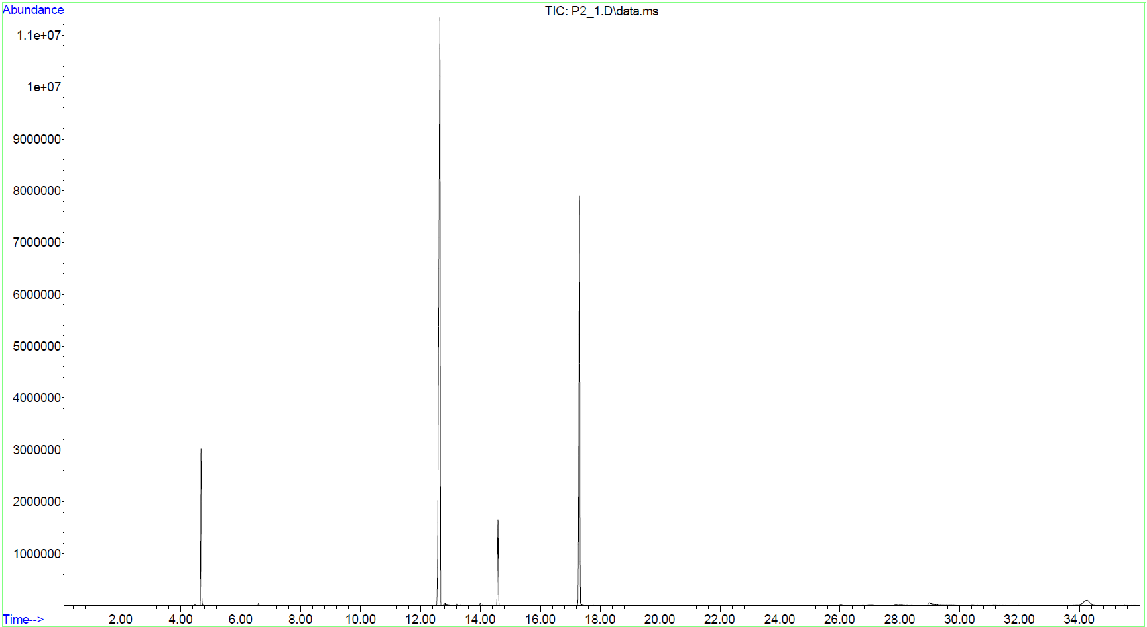
Нормалау тәсіліне мысалы
$$\%_{1}= \frac{S_{1}}{\sum{S}}$$
Σ S = S₁ +S₂ + S₃ + S₄ + S₅
S₁
Белгісіз үлгілерді талдаудың өте қарапайым және тиімді әдісі

Slide 20
Газды хроматография
Газды хроматография – ұшқыш қосылыстарды бөлуге негізделген әдіс, қосылыс қозғалмалы фаза (ҚФ) – газбен және қозғалмайтын фаза (ҚзФ) беттік ауданы үлкен сорбент арасында таралады.
Қозғалмалы фаза – қозғалмайтын фаза арқылы өтетін инертті газдар (азот, гелий, сутек, аргон,көмір қышқыл газы);
! Қозғалмалы фаза тасымалдау функциясын атқарады.
! Қозғалмайтын фаза детектордың максимальды сезгіштігін қамтамасыз ету керек.

Slide 21
Газды хроматографтың сызбанұсқасы

Slide 22
Сұйық хроматография
Қозғалатын фаза – таза еріткіш немесе еріткіштердің қоспасы
Егер сұйық хроматографияда кіші өлшемдегі колонка және жоғары қысым қолданылса (0.5 – 70 МПа) ол жоғары эффективті сұйық хроматография деп аталады (ЖЭСХ)

Slide 23
Сұйық хроматографтың сызбасы

Slide 24
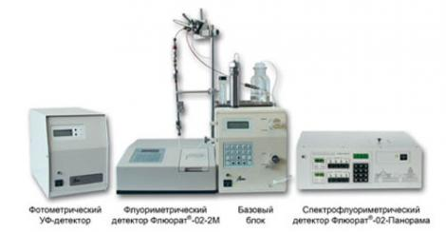
Хроматограф

